Slide 1

PRUEBAS UNITARIAS
CONTINUOUS TESTING
Gerencia de Pruebas Continuas – Dirección Ingeniería TI
Notes:
Inicia MaoPuerta

Slide 2
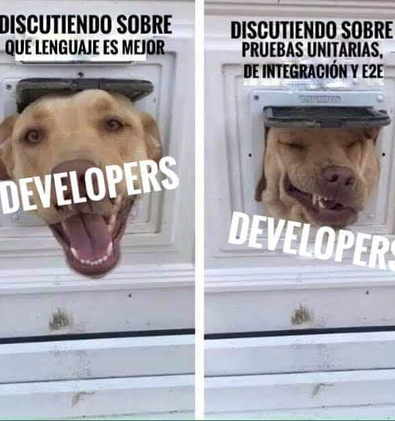
Contenido
Teoría Pruebas Unitarias
¿ El porqué ?
Importancia
Pirámide de Pruebas (Cohn)
¿ Que es TDD ?
Pilares, principios y buenas prácticas
IDEs / Frameworks (Recomendación)
Concepto de Cobertura
Practica # 1
Notes:
Mao puerta

Slide 3
Que son las Pruebas Unitarias
Un test unitario es un pequeño programa que comprueba que una unidad de software tiene el comportamiento esperado
Una prueba unitaria generalmente reemplaza a colaboradores externos con dobles de prueba (Stubs, Mocks, Fakes, Spy, Dummy)
Ref: https://martinfowler.com/bliki/TestDouble.html
Si hago un cambio en el módulo A no voy a quebrar algo en el módulo B
Existen test unitarios isolados y sociables, pero lo importante es automatizar pruebas en todo momento según su contexto
Notes:
Cucho

Slide 4
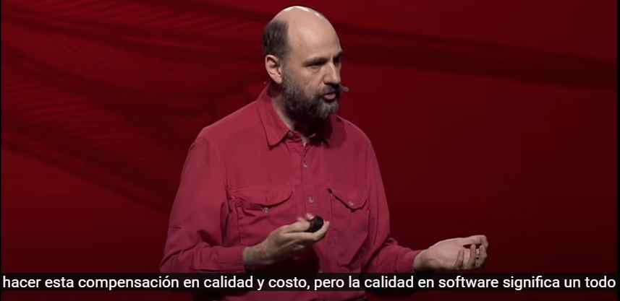
Ejemplos de fallas por NO realizar pruebas
- Entidad Bancaria en el año 2016 por problemas en el campo de un formulario, envió a la Dirección de Impuestos y Aduanas de su país el valor de impuestos en “0”, lo cual acarreó en una multimillonaria multa.
- El programa televisivo colombiano “Yo me llamo” presentó fallas al momento de premiar al ganador final, lo cual permitió que el ganador fuera elegido equívocamente por un represamiento de los votos (mensajes), lo cual, luego de ser auditado obligó a premiar y negociar con ambos participantes finalistas.
Notes:
Mao y Yisus

Slide 5
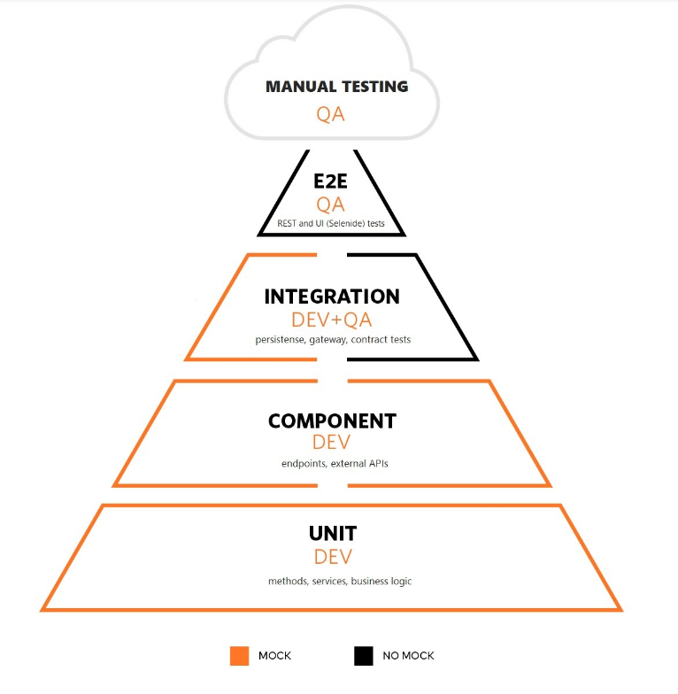
PIRAMIDE DE PRUEBAS
PRUEBAS EXPLORATORIAS: Responsabilidad del equipo de QA en ayuda con los Devs, ayudando en explorar diferentes escenarios que no son posibles automatizarlos y se requieren realizar de manera manual. Ejm: PinPad, Huellas, Reconocimiento Facial, etc.
PRUEBAS E2E: Responsabilidad del equipo de QA, definiendo pocos escenarios, pero todos muy críticos, importantes, transversales y de muy alta generación de valor para el negocio y aplicación, pensando en esta como un todo.
PRUEBAS INTEGRACIÓN: Responsabilidad del equipo de Desarrollo en apoyo del equipo QA, buscando cubrir los diferentes escenarios modulares con todos los componentes reales, desplegados y consistentes. Entre ellas: Pruebas de Contrato en APIs, pruebas de pantallas a nivel modular en web, mobile o desktop (UI).
PRUEBAS COMPONENTES: Responsabilidad del equipo de Desarrollo, buscando cubrir diferentes componentes cuando se trata de un Microservicio y tenemos que garantizar por ejemplo la persistencia de Datos, el comportamiento de mi componente con las API Externas a nivel modular simulando dichas dependencias, entre otros.
PRUEBAS UNITARIAS: Responsabilidad del equipo de Desarrollo, buscando cubrir una funcionalidad especifica con diferentes parámetros. Ojo, no solo un flujo cuando puedo recibir varios.
Notes:
Mao

Slide 6
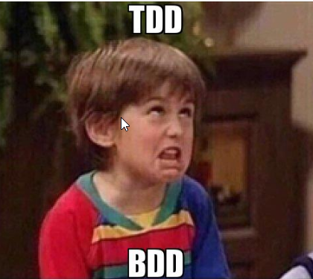
TDD - Test Driven Development
Las tres leyes del TDD
1. No escribirás código de Producción sin antes escribir un test que falle
2. No escribirás mas de un test suficiente para fallar
3. No escribirás mas código del necesario para hacer pasar el Test ( Y el Refactoring???)
By: Robert C. Martin
TDD como herramienta de Diseño
TDD nos ayuda a tener mejor Código, y no más test innecesarios. Con los requisitos definidos realizamos una serie de pasos:
Escogemos el requisito (ojalá sea de nuestro agrado)
Escribimos un test que falle (Que no sea vacío en lo posible)
Creamos la implementación mínima para que pase el test
Ejecutamos los test hasta que pasen
Refactorizamos para que quede mejor el código (Re-ejecutamos las pruebas)
By: Kent Beck
Notes:
Toño

Slide 7
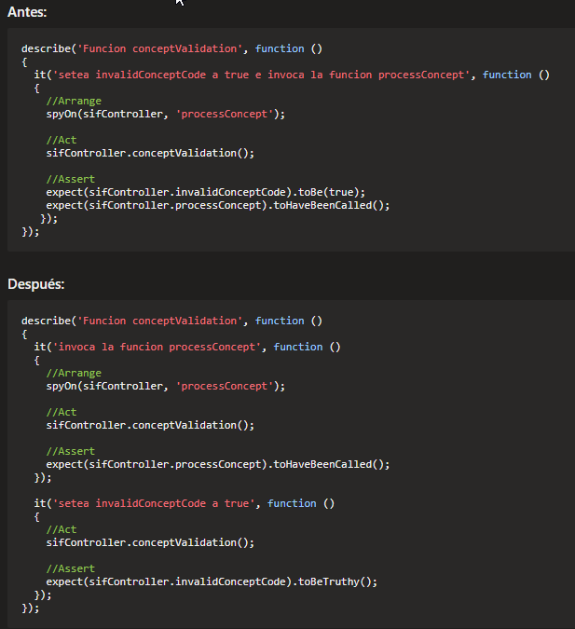
PRINCIPIOS:
- AAA
Notes:
Jairocucho

Slide 8
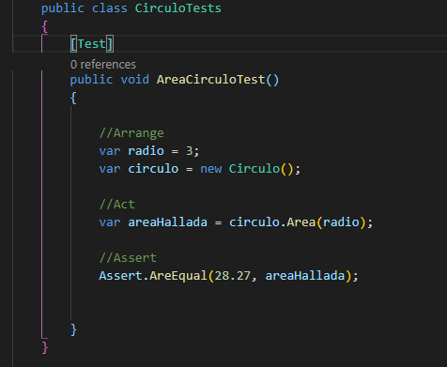
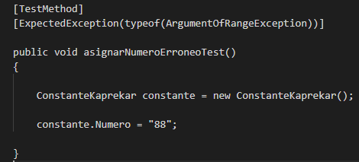
PRINCIPIOS:
- AAA
Notes:
Jairocucho

Slide 9
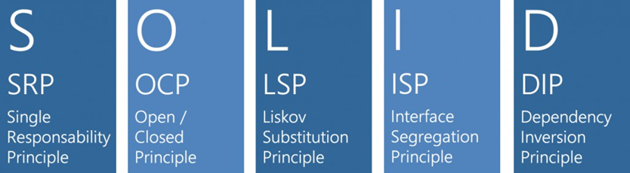
PRINCIPIOS:
- SOLID
Notes:
Yisus

Slide 10
PRINCIPIOS
- FIRST:
F: Fast, La prueba debe ser corta, y no debe tardar mas de 3 seg en ejecución.
I: Isolated, debe funcionar por si sola, sin dependencias de otras pruebas o data
R: Repeteable, se debe ejecutar cuantas veces se requiera, en cualquier momento
S: Self Validating, requiere comprobarse automáticamente, sin intervención manual
T: Timely, deben ser oportunas, eficaces y con enfoque TDD
Notes:
Mao

Slide 11
































STACK TECNOLÓGICO -> PRUEBAS UNITARIAS
Inspired by Ing SW and Devops Bancolombia
Notes:
Jairo

Slide 12
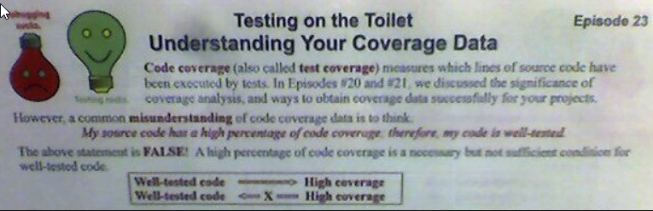
Concepto de Cobertura
. Cobertura para cada framework:
- Java: Jacoco
- Javascript: Jest
. Cobertura exigida por banco – sonar:
- 70% New Code
- 50% Legacy Code
FRASE: El objetivo del 100% de cobertura de pruebas unitarias es un error si se toma como lineamiento. La métrica de cobertura solo indica que líneas de código y cuales no se han ejecutado para pasar las pruebas unitarias. El code coverage nunca debe ser un objetivo en si mismo, debería ser una buena practica del lado profesional del desarrollador
By: Testing in the toilet - Google
Notes:
Toño

Slide 13
PRACTICA # 1 VIDEOS Y DOJOS SEGMENTADOS
Notes:
Jairo

